Slide 1
KONJENİTAL EL FARKLILIKLARI (ANOMALİLERİ)
Prof. Dr. S. Sinan Bilgin
EL CERRAHİSİ BİLİM DALI

Slide 2
KONJENİTAL EL DEFORMİTELERİ
Yeni doğanların %1-2 sinde konjenital anomali mevcut, bunları %10 civarında da üst ekstremite anomalisi var
Spektrum çok geniştir
Çocuğun dış dünya ile iletişiminde problemler yaratabilir
Bazı anomaliler izoleyken, bazıları sistemik durumlarla beraberdir

Slide 3
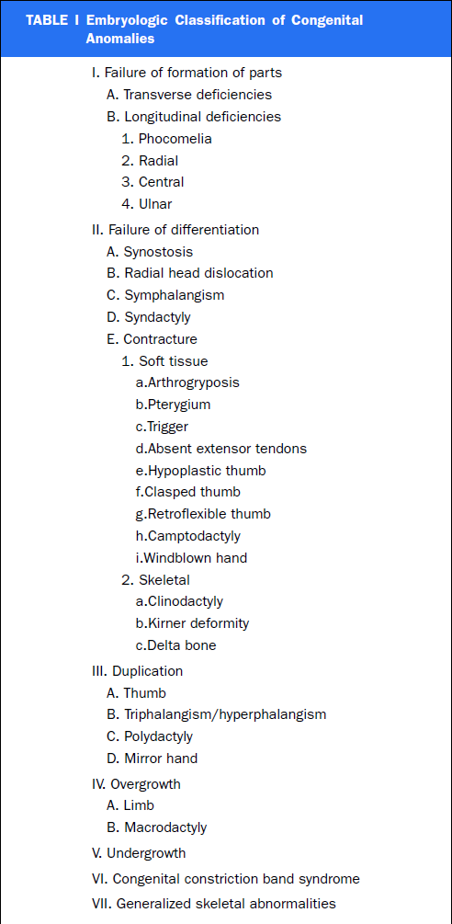
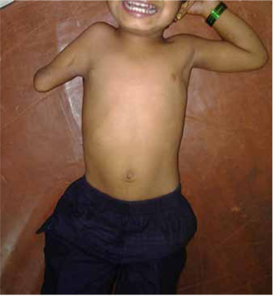
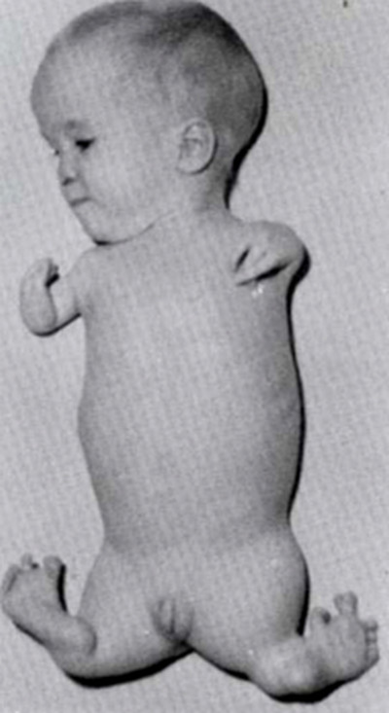
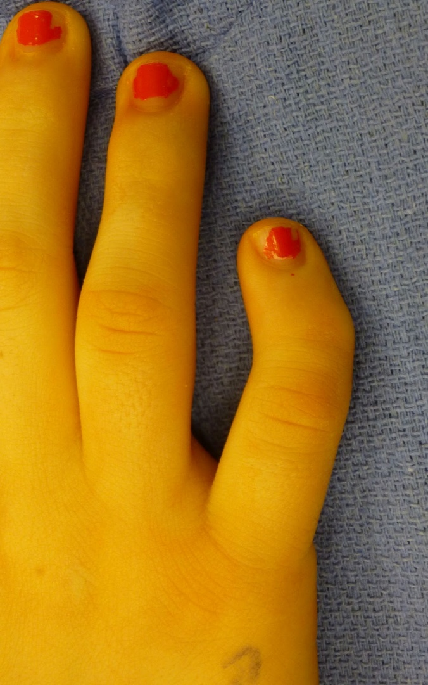
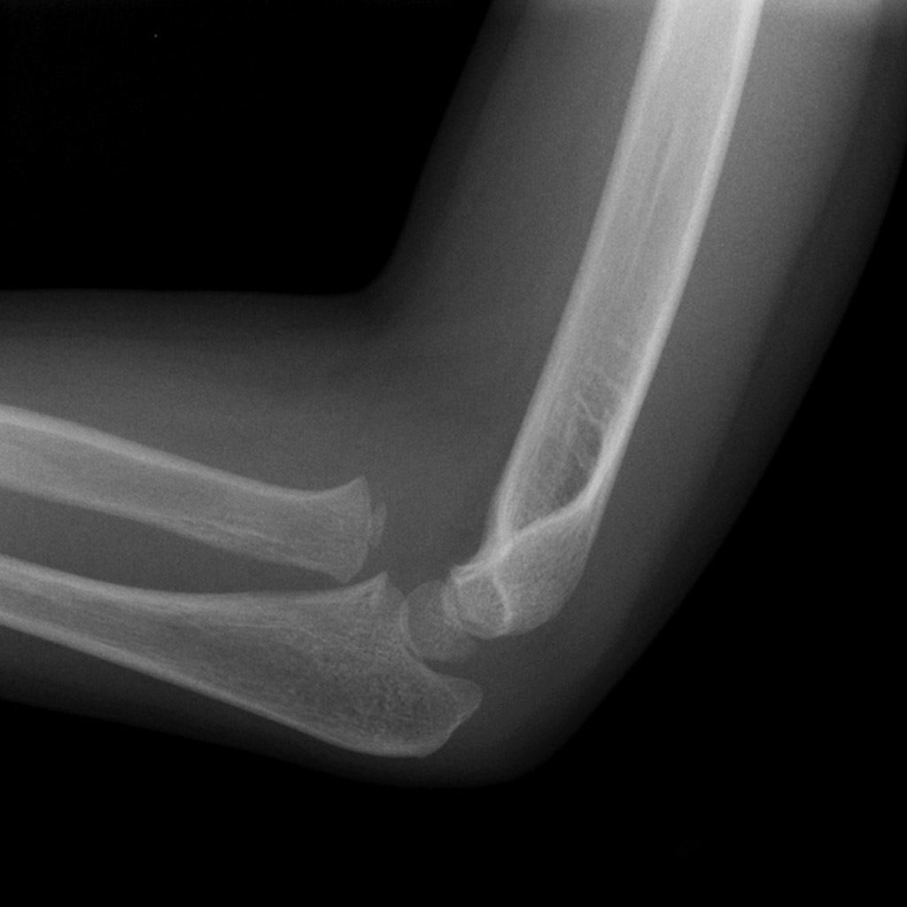
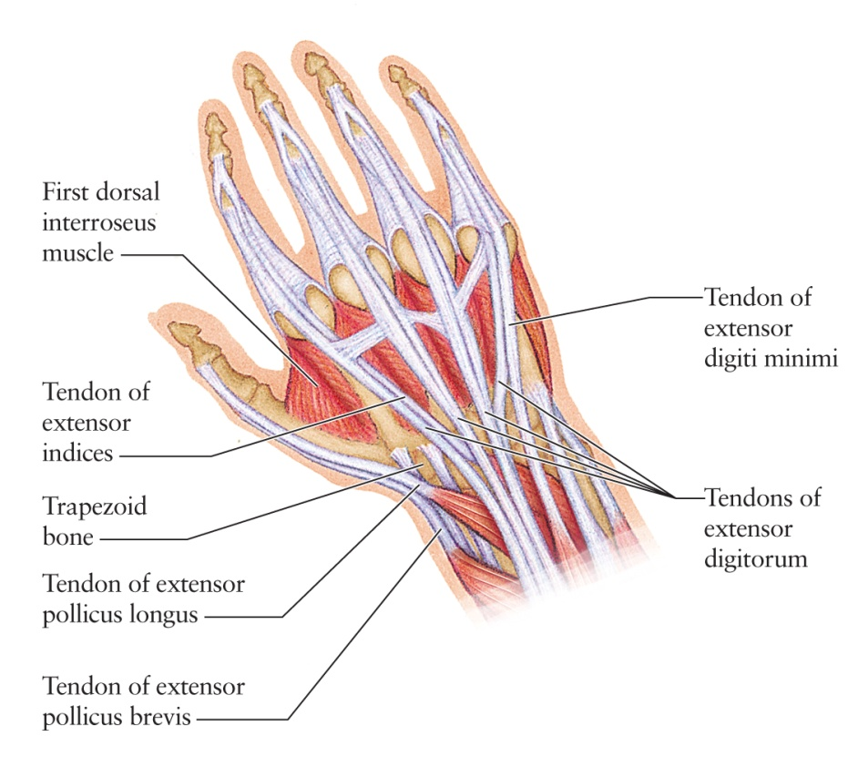
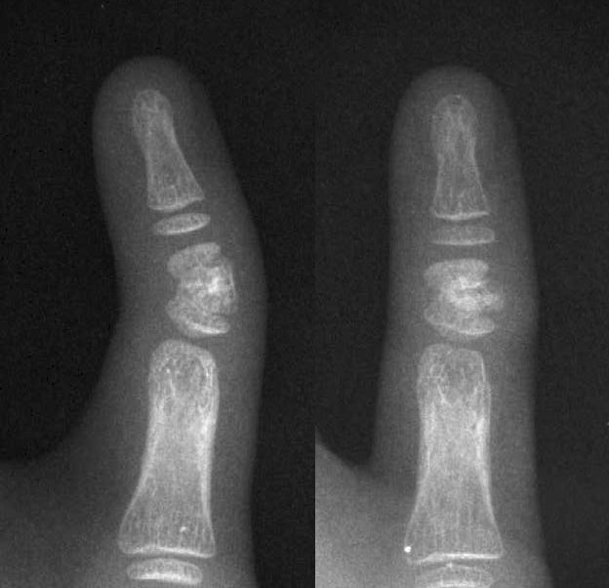
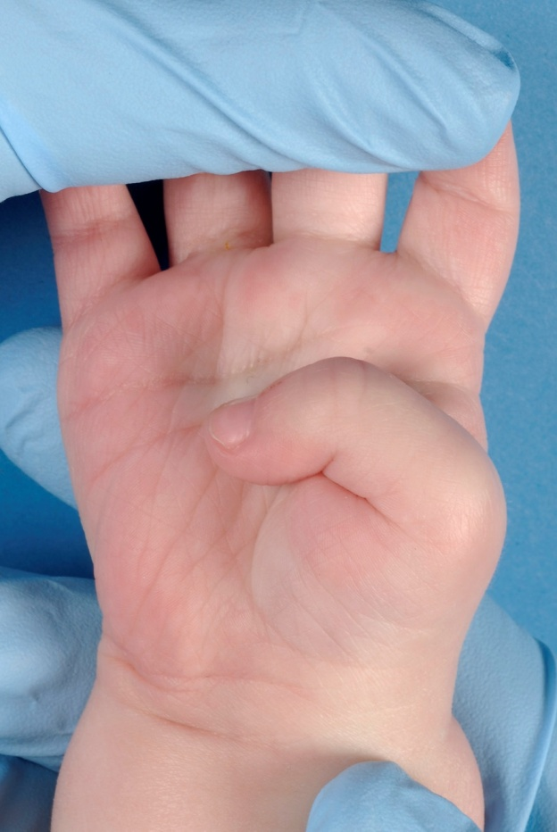
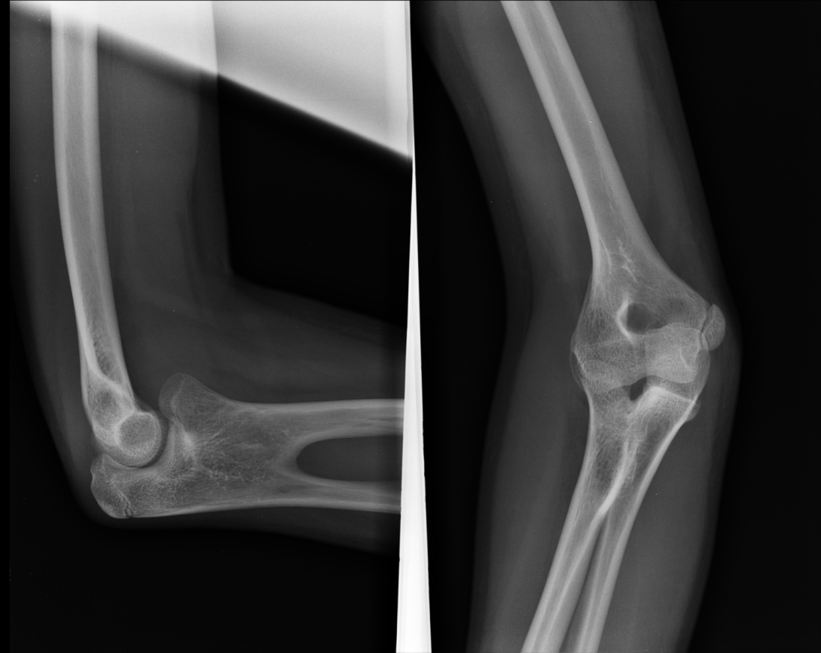
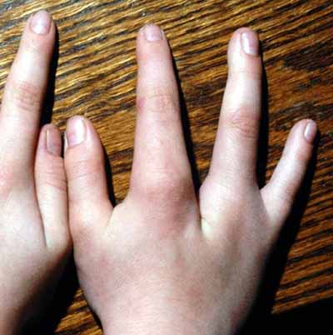
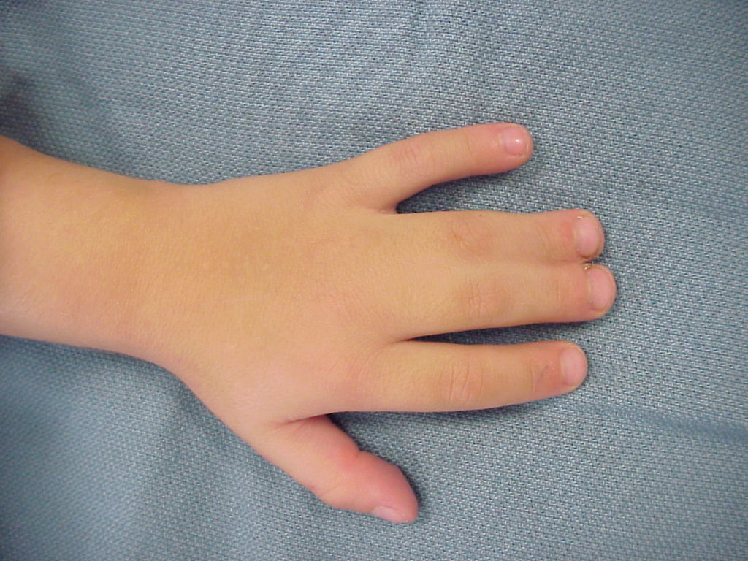
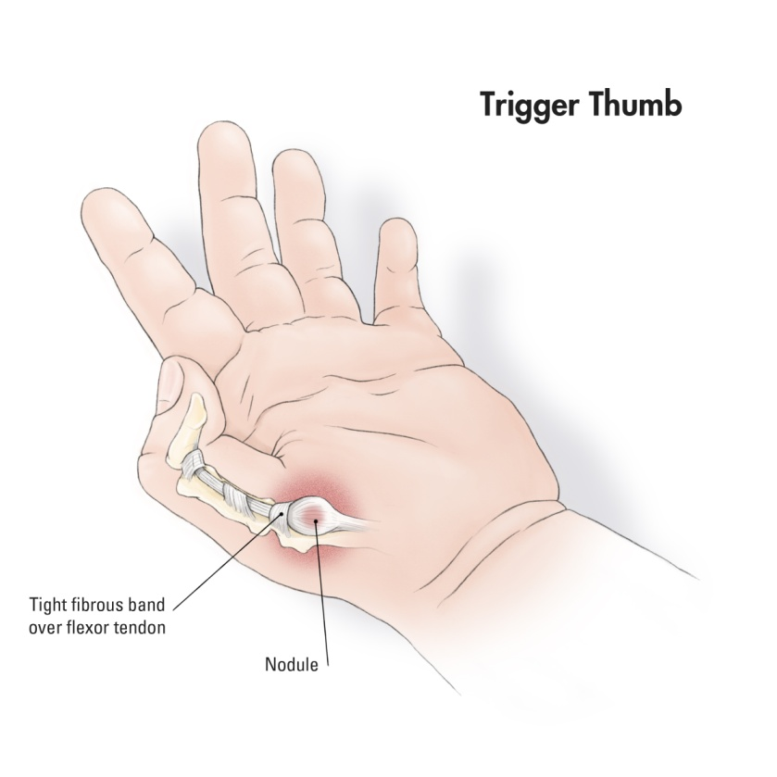
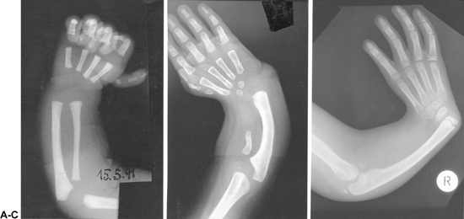
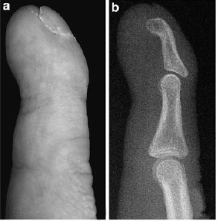
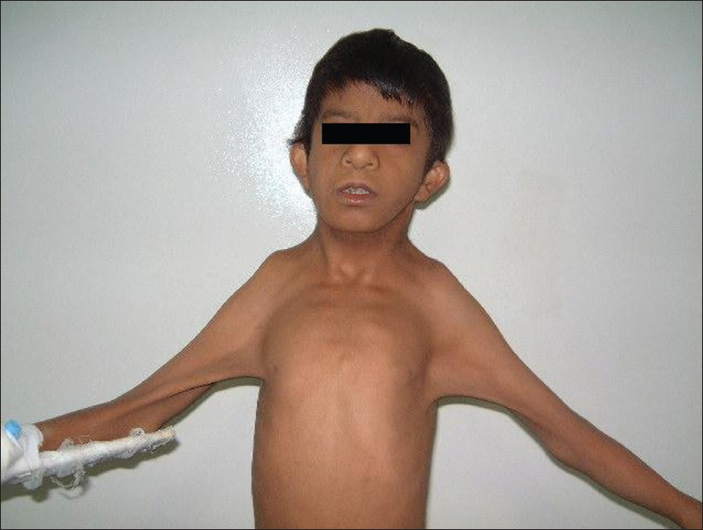
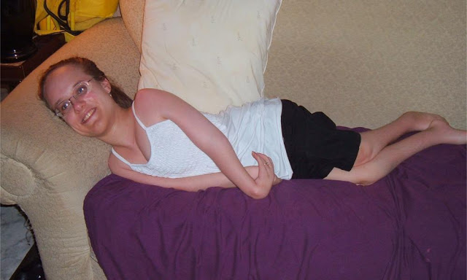
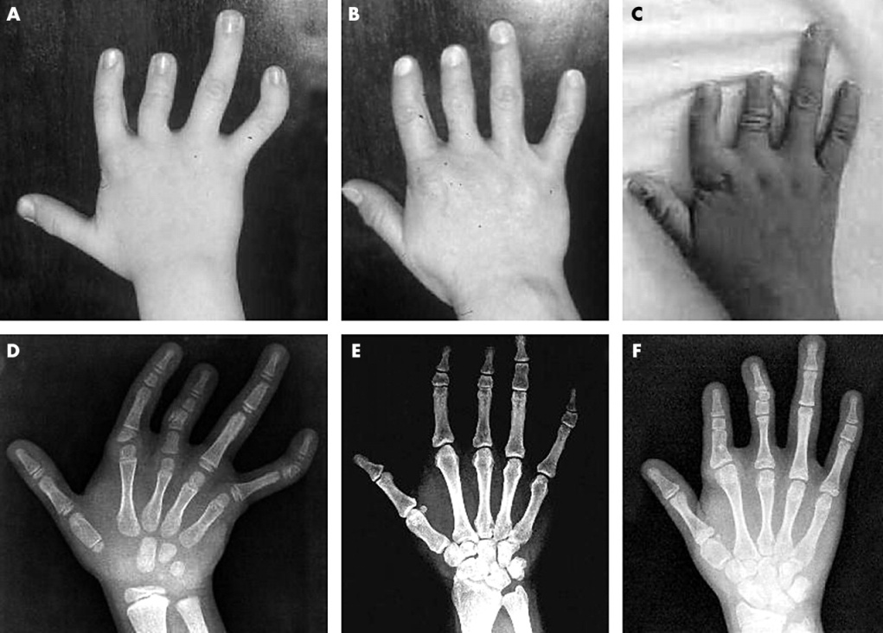

Slide 4
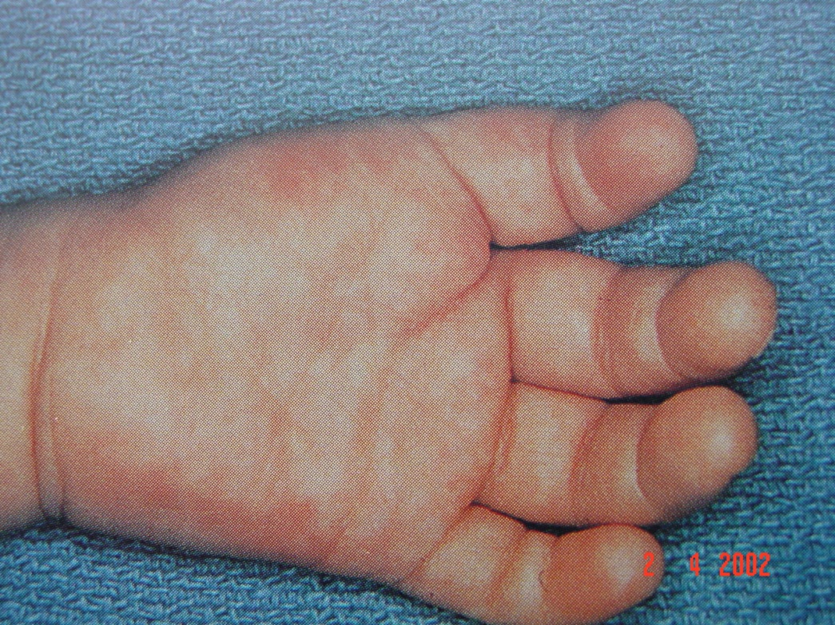
Sınıflandırma
Gelişme bozukluğu olan grup
Radial klub el
Ulnar klub el

Slide 5
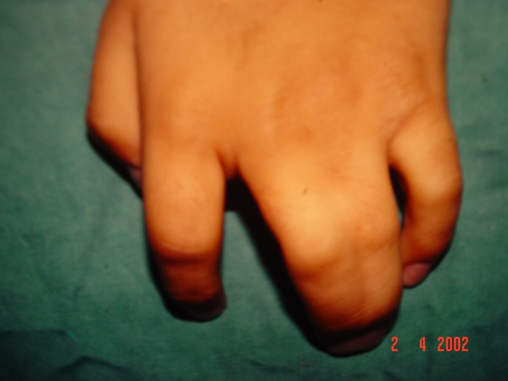
2. El bölümlerinin ayrışmasındaki yetersizlik
Sindaktili
Elde görülen kontraktürlerde bu grupta
Konjenital tetik parmak

Slide 6
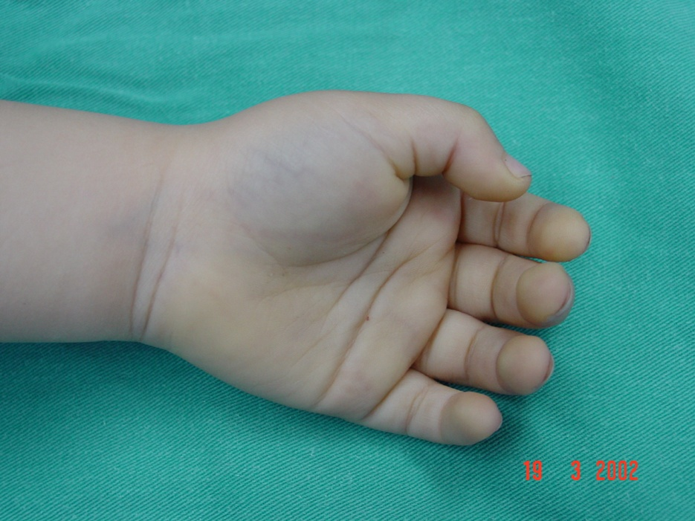
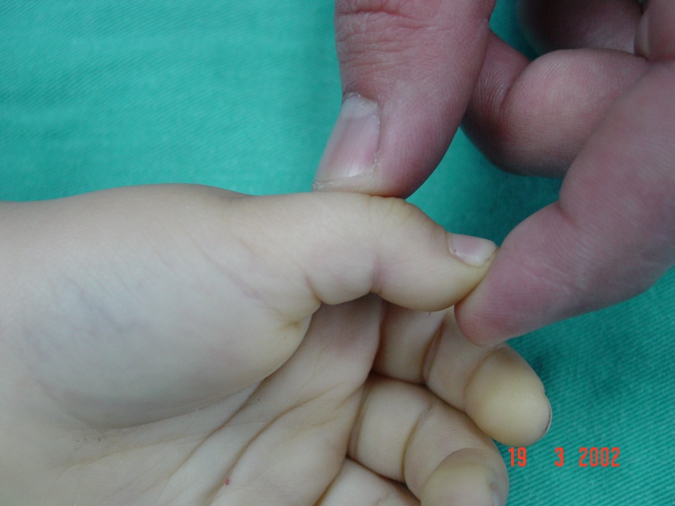
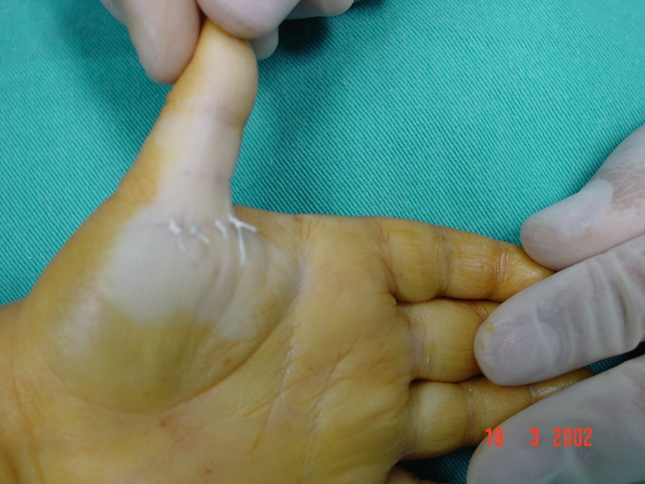

Slide 7
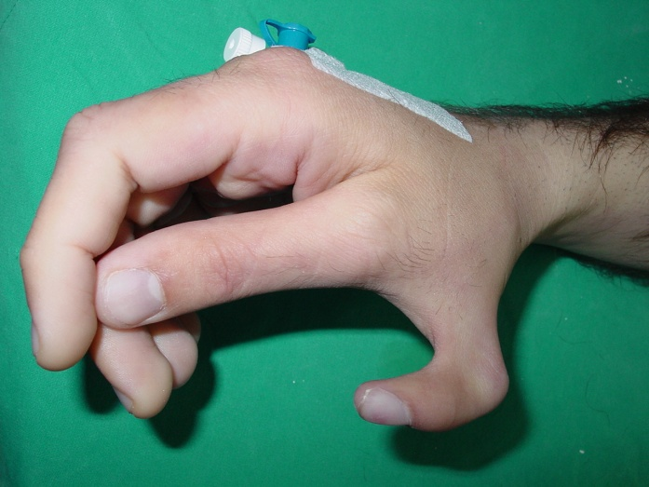
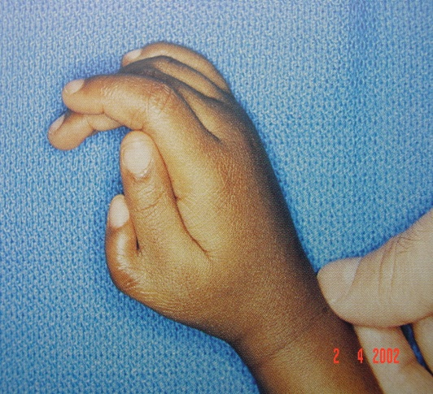
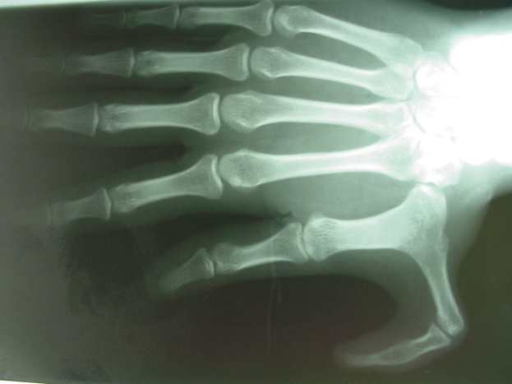
3. Parmakların dublikasyonu
Tip I polidaktili: cilt ve sinirle bağlantı
Tip II polidaktili: normal bölümleri ile eklem ve kemiğe bağlı
Tip III polidaktili: fazla metakarpta mevcut

Slide 8
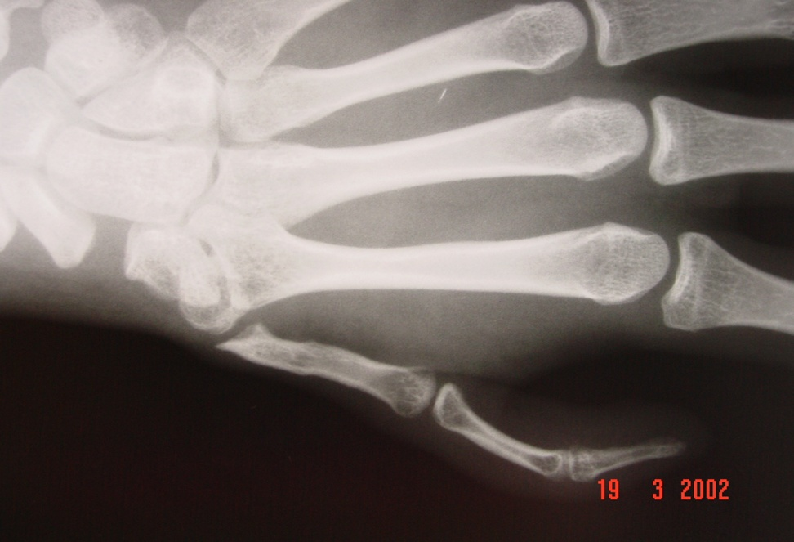
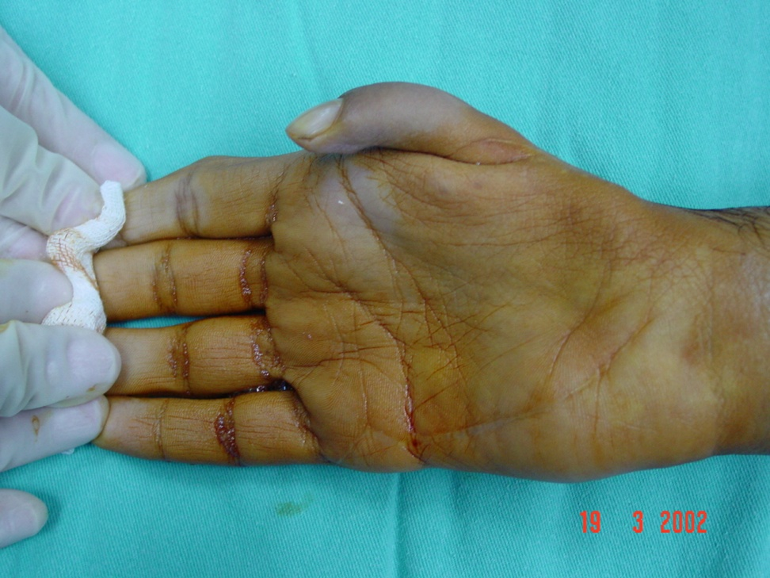
4. Parmakların az gelişmesi

Slide 9
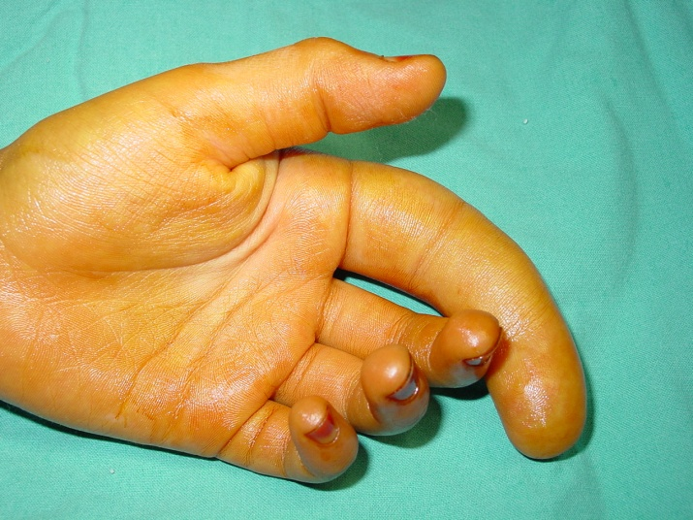
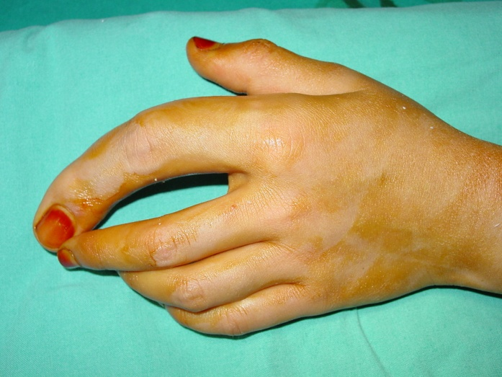
5. Parmakların fazla gelişmesi
Makrodaktili; nadir, en çok işaret parmak ve erkeklerde görülür
Fonksiyonel ve estetik sonuçlar iyi olmayabilir
Amputasyon gerekebilir

Slide 10
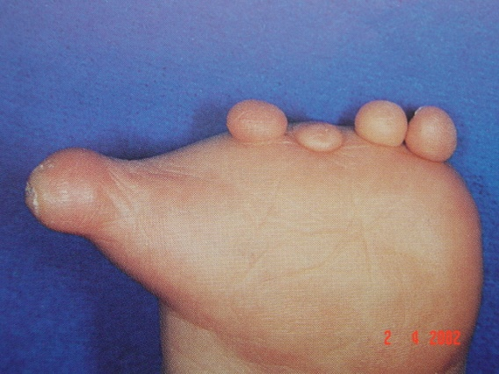
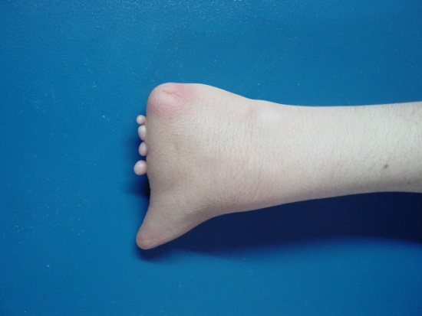
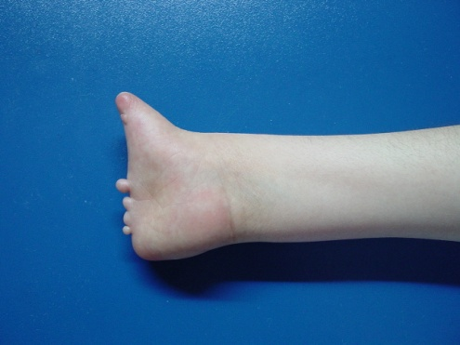
6. Konjenital konstrüktif band sendromu
Parmak veya ekstremite çevresinde
Mezodermal diğer defektler sık
Dört tip mevcut
Basit
Distalde deformite
Distalde füzyon
Amputasyon sebebi

Slide 11
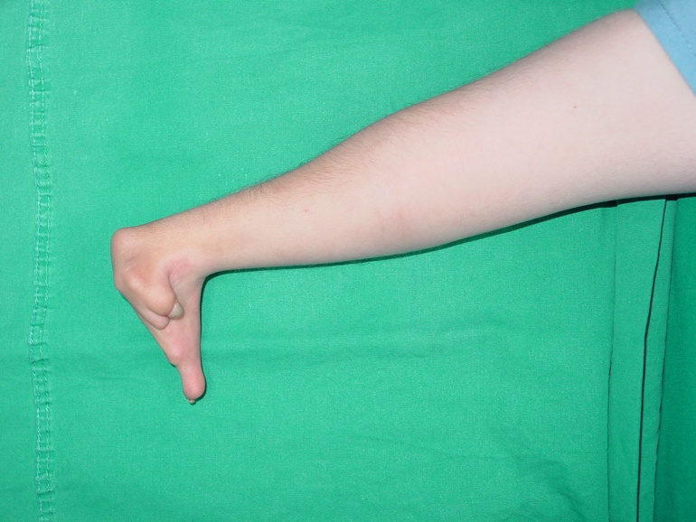
7. Yaygın iskelet anomalileri
Genelde kromozomal
Değişik paternler mevcut
Komplike olabilir

Slide 12
Konjenital El Deformitelerinde Tedavide Genel Yaklaşım
Yaş, genel sağlık durumu, tıbbi öykü
Deformitenin yaygınlığı
Deformitenin sebebi
Olgunun cerrahi yada tedaviye toleransı
Deformitenin seyri
Ebeveynlerin düşünce ve tercihleri

Slide 13
Konjenital El Deformitelerinde Tedavide Uygulanan Teknikler
Manüplasyon ve germe egzersizleri
Splintleme
Tendon transferleri
Fizyoterapi
Ostetomi
Kontraktürlerin düzeltilmesi
Cilt greftlemeleri
Protez uygulamaları

Slide 14
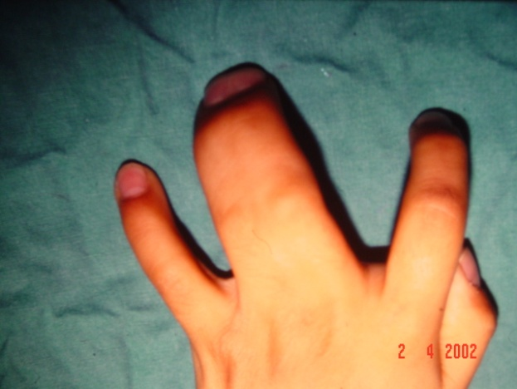
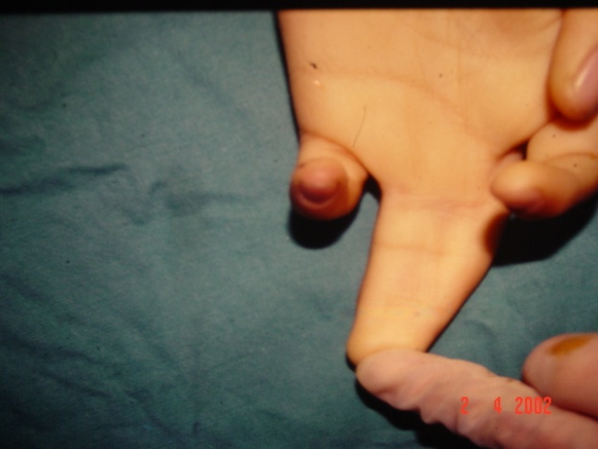
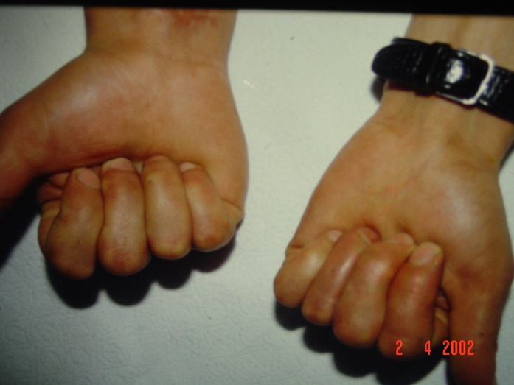
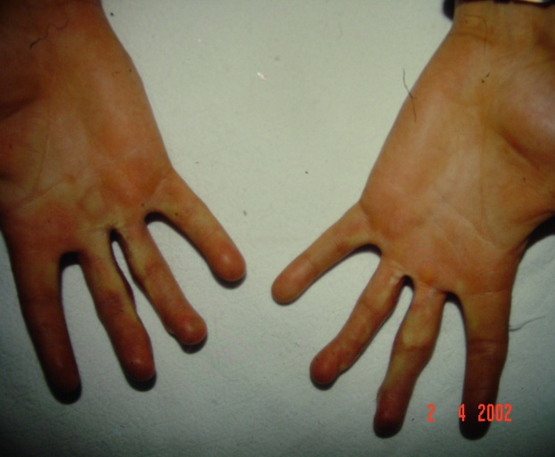
Sindaktili
Basit
Komplike
Parsiyel
Komplet

Slide 15
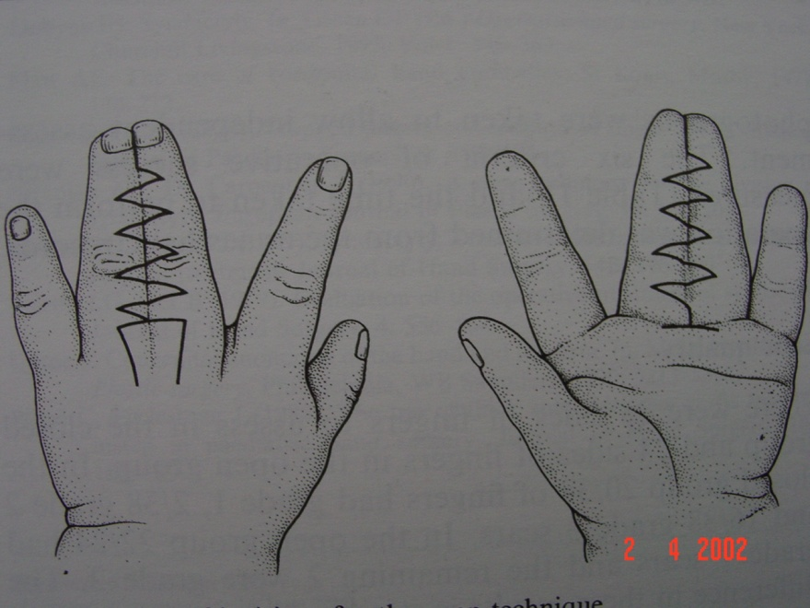
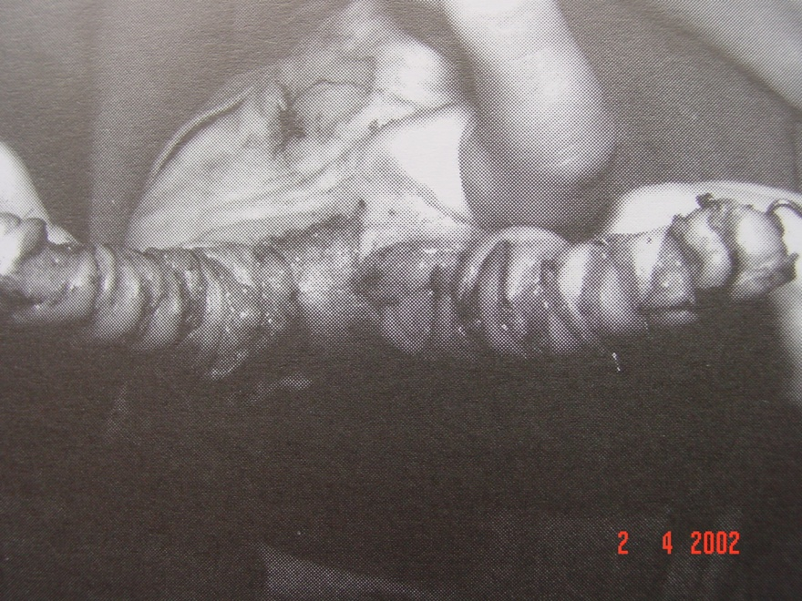
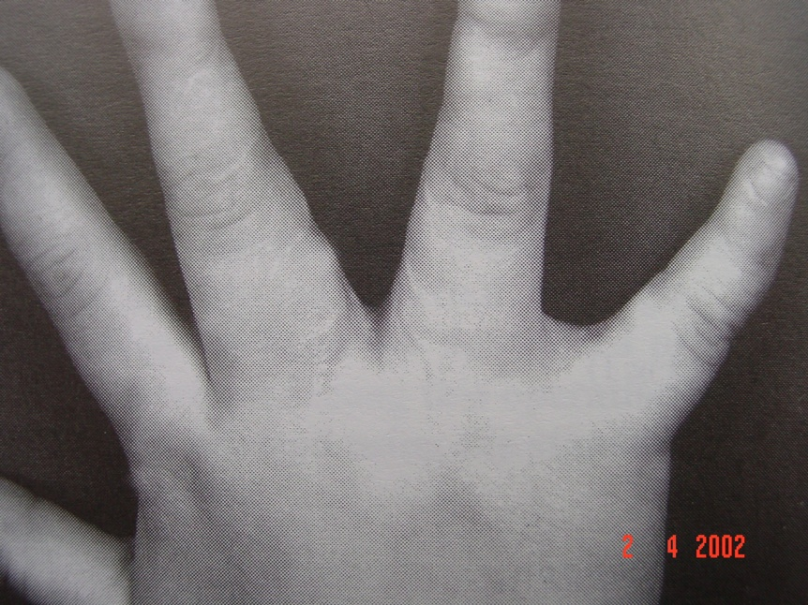
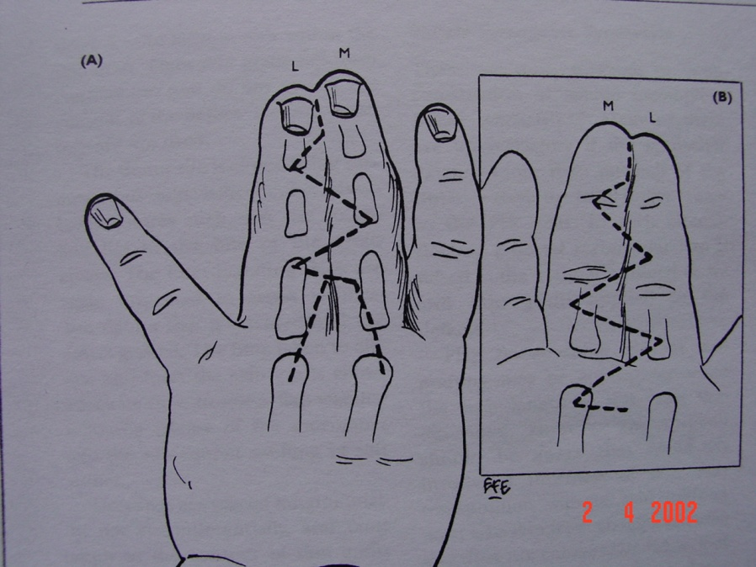

Slide 16
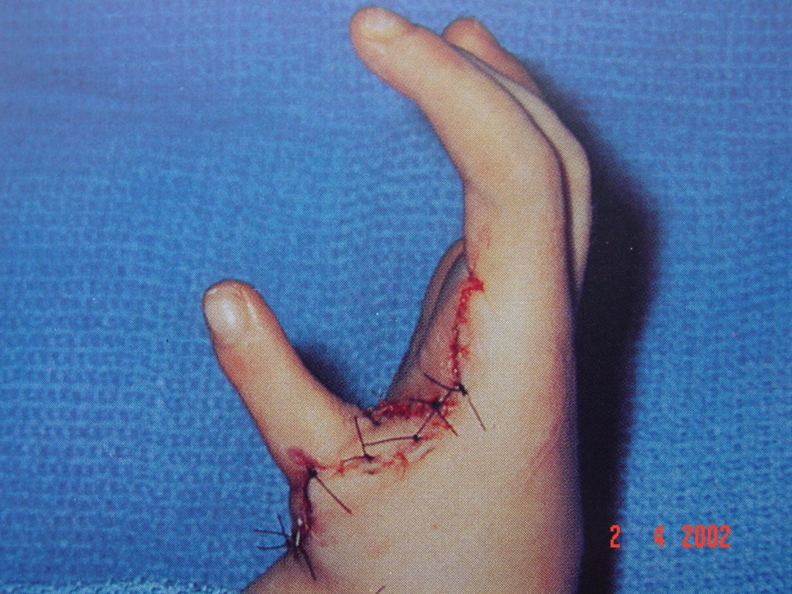
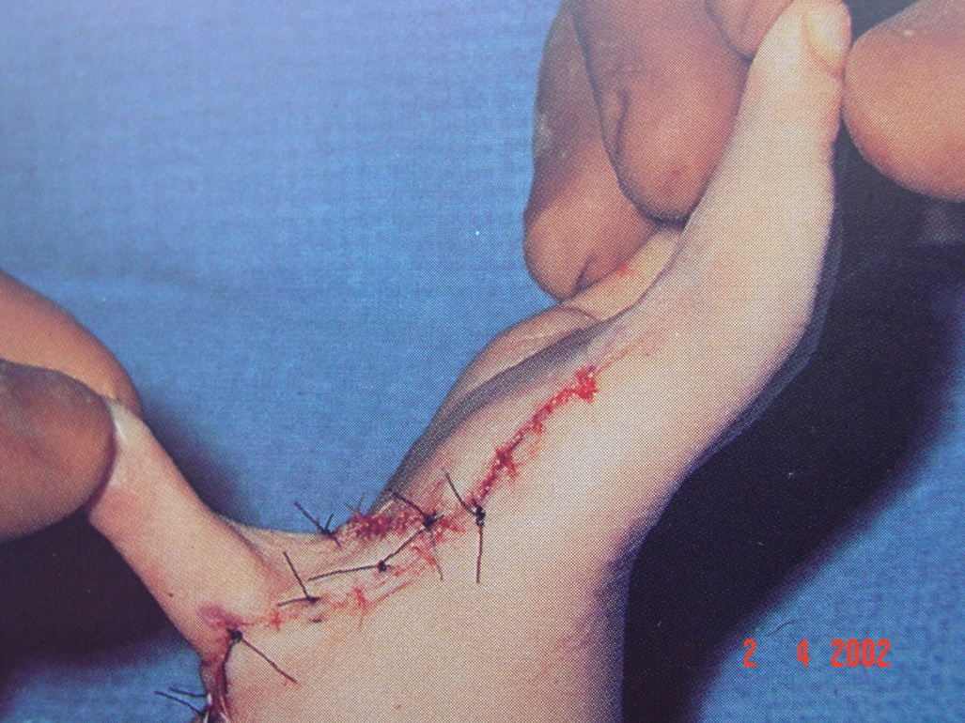

Slide 17
